Slide 1


Projet Kayak
CDSD – Groupe 4 – 2026

Slide 2
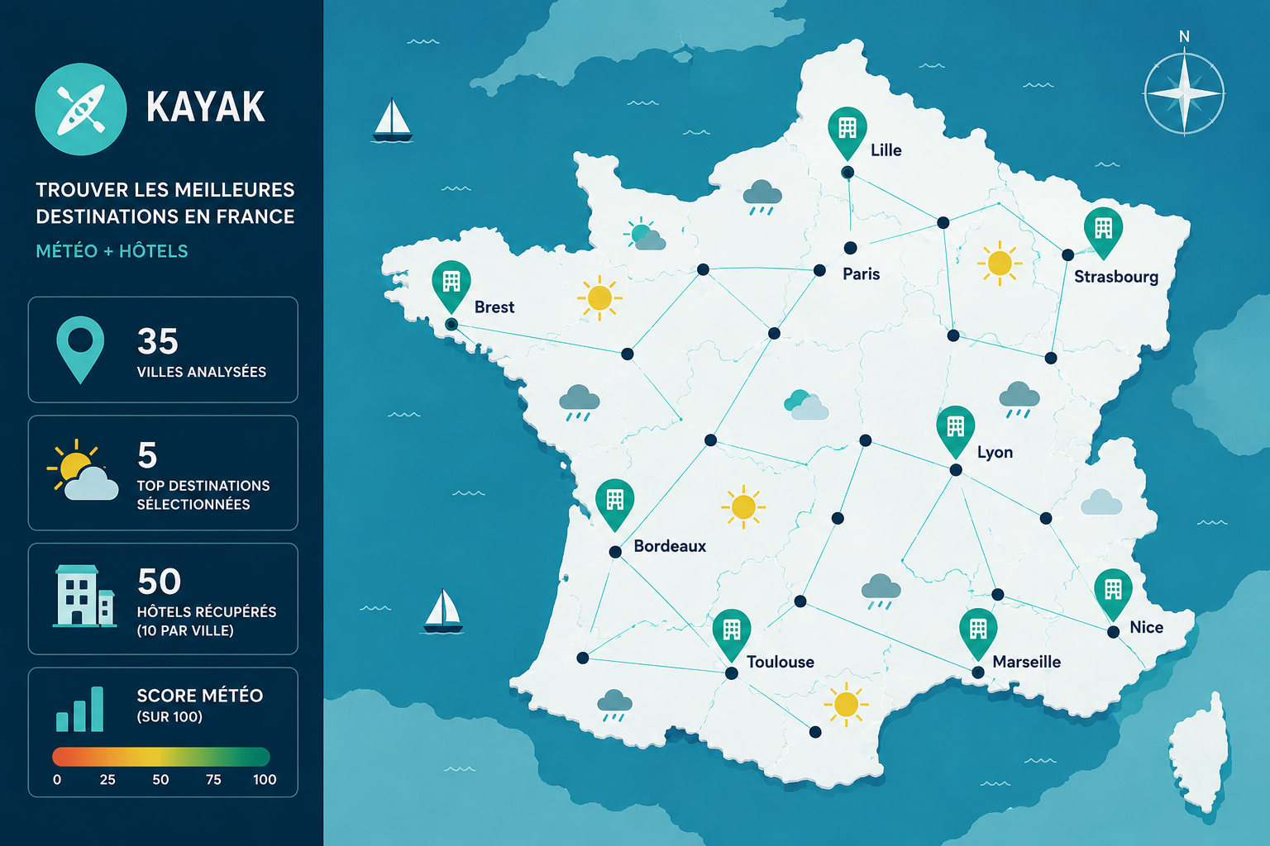
Comprendre le besoin
Aider un utilisateur à choisir la meilleure destination kayak
Météo
Ville
Hôtel
Objectif : automatiser une recommandation avec un pipeline data complet.
02

Slide 3

Architecture du pipeline
COLLECTER
Nominatim
OpenWeather
Booking
TRANSFORMER
Score météo
Top 5
Fusion
STOCKER
Amazon S3
Neon PostgreSQL
VISUALISER
Cartes Folium
Résultat utilisateur
03

Slide 4
Collecte des données
01
Nominatim
02
OpenWeather
03
Booking.com
35 villes
coordonnées GPS
prévisions 5 jours
température, pluie, vent
50 hôtels
nom, note, url, description
lat / lon
météo
offres
Les sources alimentent un dataset final unique.
04

Slide 5
Score météo
Score /100
Top 5 destinations
Température
proche de 24°C
1
Bayonne
89.4
2
Aix en Provence
89.3
Pluie
faible probabilité
88.6
3
Montauban
Vent
faible vitesse
4
Nîmes
88.6
5
Avignon
88.3
Les 5 meilleures villes alimentent ensuite le scraping Booking.
05

Slide 6
Stockage & restitution
cloud
50 lignes
2 cartes
Amazon S3
Neon PostgreSQL
Cartes Folium
raw / processed / final
table kayak_results
destinations + hôtels
HTML bruts
CSV intermédiaires
dataset final
requêtes SQL
persistance
réutilisation
Top 5 villes
Top 20 hôtels
visualisation
06

Slide 7
Difficultés rencontrées
!
Booking bloque les requêtes directes
ScrapingBee + variantes URL
!
API météo gratuite limitée
Agrégation des prévisions 5 jours
!
Marqueurs hôtels superposés
Décalage circulaire sur la carte
Point fort : le projet montre une vraie logique d’adaptation face aux contraintes terrain.
07

Slide 8
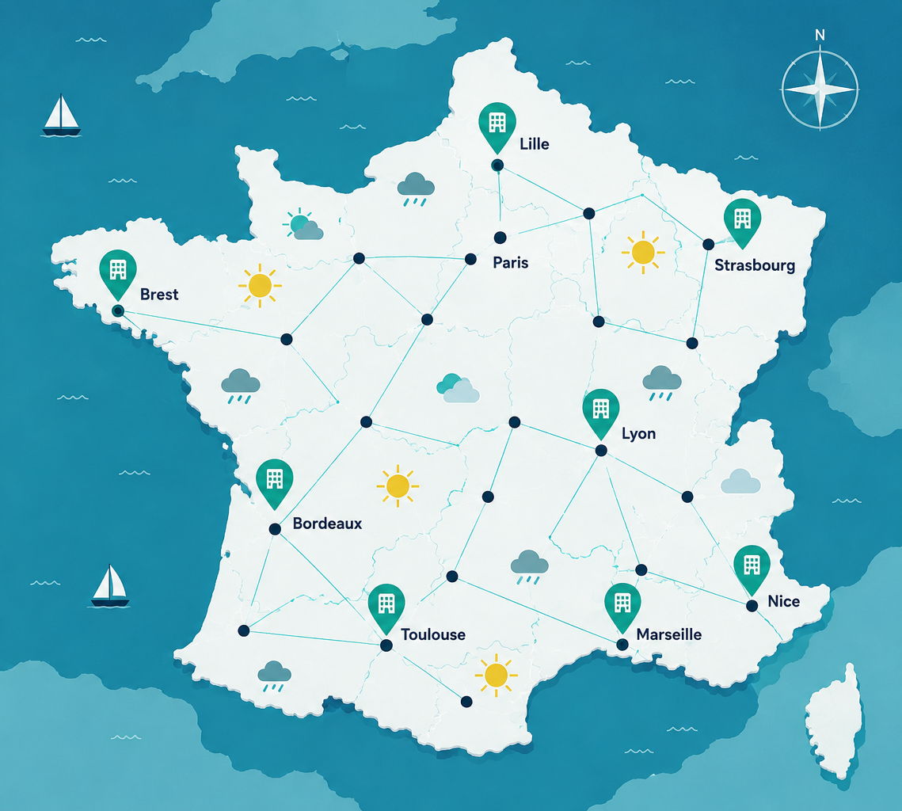
Conclusion et perspectives
Pipeline ETL complet
de bout en bout
35
50
2
villes analysées
hôtels récupérés
cartes interactives
Compétences clés
APIs REST • Scraping • pandas • PostgreSQL • S3 • Folium
Évolutions possibles
coordonnées hôtels réelles · météo historique · orchestration automatique
08

Slide 9
Merci !
CDSD – Groupe 4 – 2026
09

